Slide 1

Chào mừng các em đến với tiết Toán

Slide 2
KHỞI ĐỘNG

Slide 3
MỤC TIÊU
+ Học sinh tự lập được và học thuộc bảng nhân 6
+ Củng cố về ý nghĩa của phép nhân và giải bài toán bằng phép nhân.

Slide 4

Thứ tư ngày 29 tháng 9 năm 2021
Toán
Bảng nhân 6

Slide 5
KHÁM PHÁ

Slide 6
BẢNG NHÂN 6
6 được lấy 1 lần, ta viết:
6 x 1 = 6
6 x 1 = 6
6 được lấy 2 lần, ta có:
6 x 2 = 12
+6
6 x 3 = 18
6 x 2 =
6 + 6 = 12
6 x 4 =
24
Vậy: 6 x 2 = 12
6 x 5 =
30
6 x 6 =
36
6 được lấy 3 lần, ta có:
6 x 7 =
42
6 x 3 =
6 + 6 + 6 = 18
6 x 8 =
48
6 x 9 =
54
Vậy : 6 x 3 = 18
6 x 10 =
60

Slide 7
6 được lấy 1 lần, ta viết
6 x 1 = 6
6 x 1 = 6
6 x 2 = 12
6 được lấy 2 lần, ta có:
6 x 3 = 18
6 x 2 =
6 + 6 = 12
6 x 4 = 24
Vậy : 6 x 2 = 12
6 x 5 = 30
6 x 6 = 36
6 được lấy 3 lần, ta có:
6 x 7 = 42
6 x 3 =
6 + 6 +6 = 18
6 x 8 = 48
Vậy : 6 x 3 = 18
6 x 9 = 54
6 x 10 = 60

Slide 8
6 x 1 = 6
6 x 2 = 12
6 x 3 = 18
6 x 4 = 24
6 x 5 = 30
6 x 6 = 36
6 x 7 = 42
6 x 8 = 48
6 x 9 = 54
6 x 10 = 60

Slide 9
MỤC TIÊU
+ Học sinh tự lập được và học thuộc bảng nhân 6
+ Củng cố về ý nghĩa của phép nhân và giải bài toán bằng phép nhân.

Slide 10
THỰC HÀNH

Slide 11
Bài 1: Tính nhẩm
24
36
48
6
18
30
54
12
42
60
0
0
6 x 4 = 6 x 1 = 6 x 9 = 6 x 10 =
6 x 6 = 6 x 3 = 6 x 2 = 0 x 6 =
6 x 8 = 6 x 5 = 6 x 7 = 6 x 0 =

Slide 12

Bài 2: Mỗi thùng có 6l dầu. Hỏi 5 thùng như thế có tất
cả bao nhiêu lít dầu?
Tóm tắt:
1 thùng : 6l dầu
5 thùng : …..l dầu ?
Bài giải:
5 thùng dầu có số lít dầu là:
6 x 5 = 30 ( l )
Đáp số: 30 l dầu

Slide 13
Bài 3: Đếm thêm 6 rồi viết số thích hợp vào ô trống:
6 | 12 | 18 |  |  | 36 |  |  |  | 60
24
30
42
48
54

Slide 14


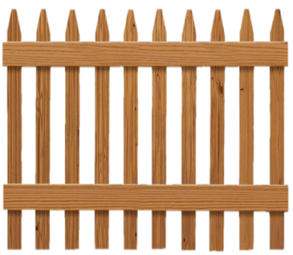

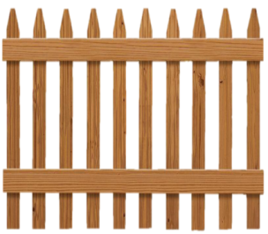

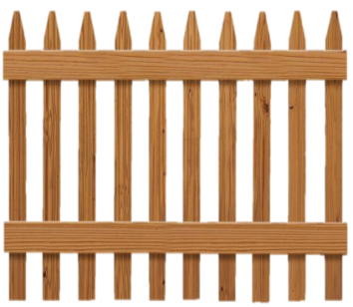

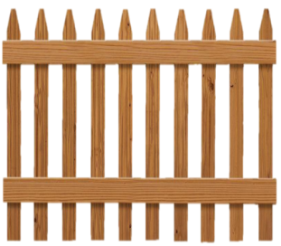



GIẢI CỨU
THÚ CƯNG

Slide 15
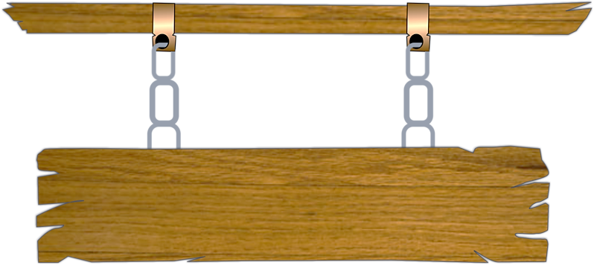
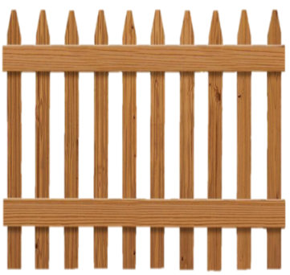
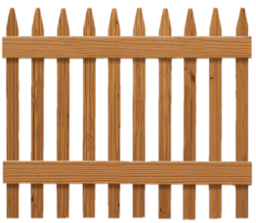


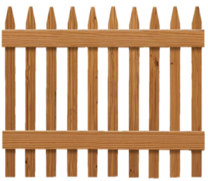

Các chú cún đã bị bắt cóc và bị nhốt
trong những chiếc chuồng. Trong lúc kẻ xấu đang say ngủ, hãy cố gắng trả lời đúng
các câu hỏi và giúp các chú cún trốn thoát.

Slide 16

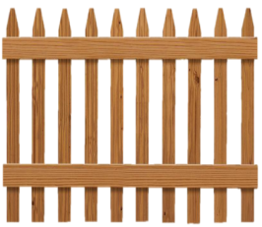
1
2
3
4

Slide 17


XIN CHÀO VÀ HẸN GẶP LẠI CÁC CON

Slide 18

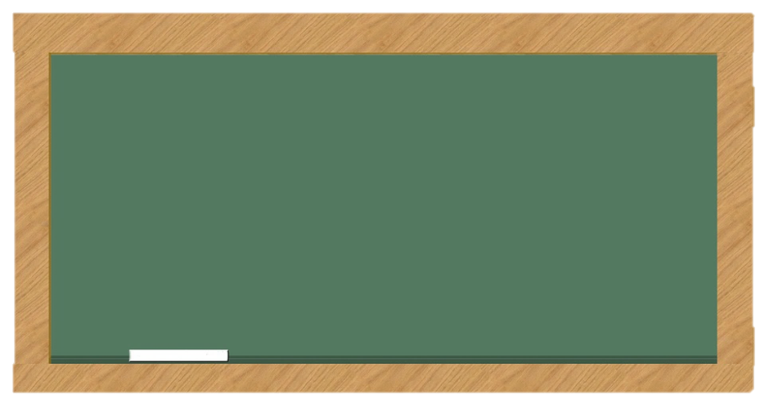

6 x 5 =
30

Slide 19
6 x 9 =
54

Slide 20
6 x 7 =
42

Slide 21
6 x 2 =
12

